Slide 1


Electrocardiograma (Ecg)
Nadia Martin
Alejandro Wohlwend
Luis Oliari

Slide 2
Definición de problema
Predecir diferentes arritmias en base a un electrocardiograma (ECG).
Base de datos
La base de datos de arritmias de MIT-BIH contiene 48 extractos de media hora de registros de ECG ambulatorios de dos canales, obtenidos de 47 sujetos estudiados por el Laboratorio de Arritmias de BIH entre 1975 y 1979.
fuentes: https://physionet.org/content/mitdb/1.0.0/

Slide 3

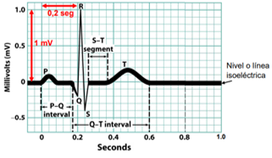
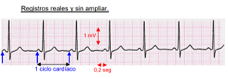
Que es un ECG?

Slide 4
EDA
Un dataset train de 87554 observaciones.
Un dataset test de 21892 observaciones.
Una relación de (95:5) entre dataset train y test.
El dataset tiene 186 variables numéricas independientes y una variable categórica dependiente.
Las variables estan normalizadas entre (0-1)mV y autocorrelacionadas (se registra la lectura de potencia en intervalos de a 0,04seg), tomadas a 125Hz.

Slide 5
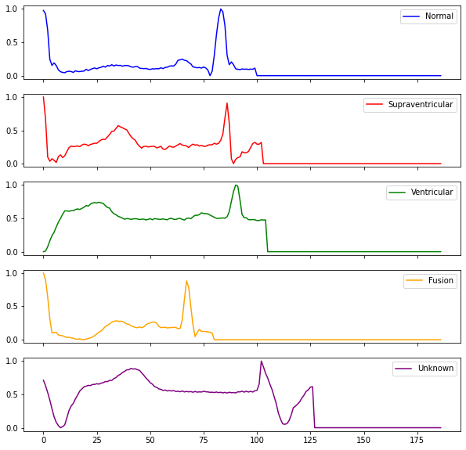
Las clases a predecir son las siguientes.
Con un conjunto de datos nulos a partir del dato 140.
 | Clases
0 | Normales
1 | Supraventicular
2 | Ventricular
3 | Fusion
4 | Sin clasificar

Slide 6
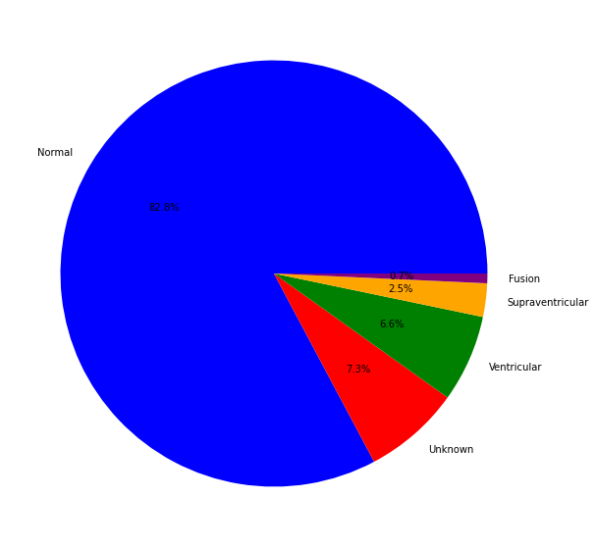
Un dataset completamente desbalanceado:

Slide 7
Algoritmos seleccioandos
Random Forest
Boosting
Redes Neuronales Convoluciones
Estrategia para trabajar con database desbalanceados para la clasificación de clases
Oversamplig (datos sintéticos – SMOTE).
Subsampling (librería submuestrea randomicamente las clases mayoritarias con/sin reposición
RandomUnderSampler). Combinados.

Slide 8
Random Forest

Slide 9
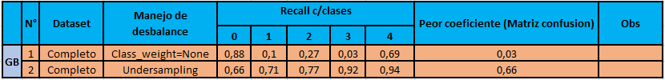
GRADIENT BOOSTING

Slide 10
Redes Neuronales (Convolucionales)

Slide 11
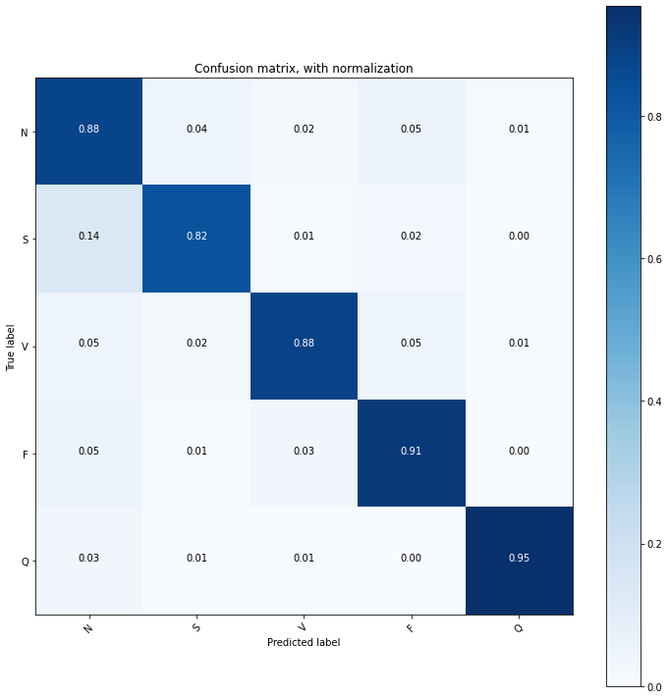
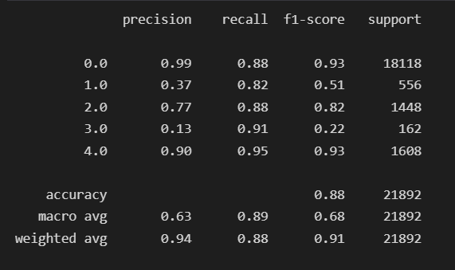
Modelo seleccionado: Random Forest Undersampling RandomSearchCV

Slide 12
https://ml-proyecto-final-ecg.herokuapp.com/

Slide 13
Referencias:
https://www.kaggle.com/code/gregoiredc/arrhythmia-on-ecg-classification-using-cnn
https://www.kaggle.com/code/abhigyandatta/ecg-heartbeat-classification-smote/notebook
https://www.kaggle.com/code/gregoiredc/arrhythmia-on-ecg-classification-using-cnn/notebook
https://scikit-learn.org/stable/modules/generated/sklearn.ensemble.RandomForestClassifier.html?highlight=random+forest

Slide 14
Referencias:
https://www.my-ekg.com/generalidades-ekg/papel-ekg.html
https://www.aprendemachinelearning.com/clasificacion-con-datos-desbalanceados/
https://www.kaggle.com/code/residentmario/undersampling-and-oversampling-imbalanced-data/notebook

